Slide 1
Проект «Премия Оскар МГЛУ»
Выполнили работу участники группы КМА № 1«VictoriЯ» Балашова У.Р., Лунева Е. В.,
Чурилова Е. С.
Руководители проекта:
Чилингарян В. Николаева Ю.
Г. Москва, 2019 год

Slide 2
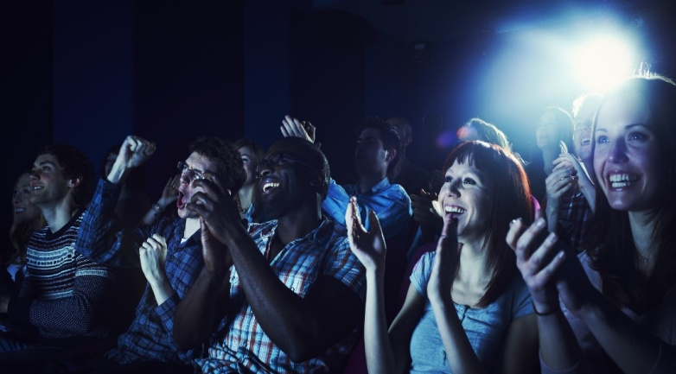
Актуальность проекта
Одним из самых популярных способов проведения досуга сегодня является просмотр фильмов и сериалов в Интернете или по телевизору.
Проект «Премия Оскар МГЛУ», является актуальной возможностью провести свободное время с пользой и интересом в стенах университета.Данный проект поможет создать в университете направление студенческого кино,которое также является популярным среди современной молодёжи.

Slide 3
Проблема
Отсутствие мероприятий творческого типа в области кинематографа, которые помогли бы выявить студентов с креативным мышлением, способных на создание новых проектов.

Slide 4
Целевая аудитория
Студенты университета, обучающиеся на бакалавриате или в магистратуре.

Slide 5
Цель и задачи
Цель- развитие и демонстрирование артистических способностей студентов, а также просвещение их в области культуры отечественного и зарубежного кинематографа.
Задачи:
Организация и создание проекта, направленного на привлечение студентов к различным творческим мероприятиям, соглашение проекта с представителями администрации университета.
2) Подготовка места проведения, составление программы мероприятия.
3) Анонсирование мероприятия в источниках СМИ университета (бумажные объявления, посты в социальных сетях, объявление на сайте университета).

Slide 6
Кадровое обеспечение реализации
Количество участников проекта: около 50 человек.
5-6 участников от каждой команды (команд не больше 8)
3 человека жюри
2-3 ведущих
Приветствуется использование участниками для подготовки номера сценических декораций костюмов, музыкального сопровождения и световых эффектов.

Slide 7
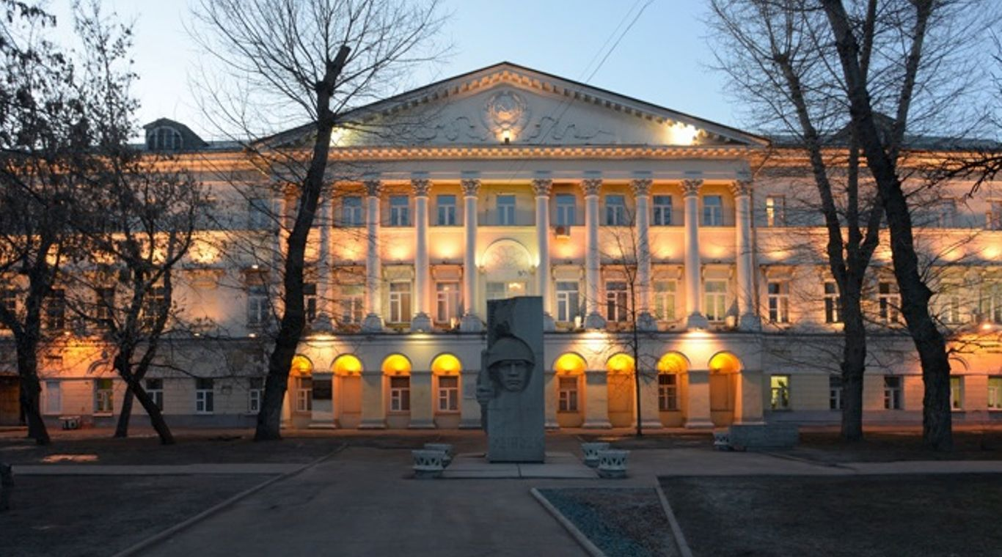
Место реализации
Учебный корпус МГЛУ, г. Москва, ул. Остоженка, 38

Slide 8
Сроки и основные этапы реализации
Сроки реализации: февраль, 2020 – апрель, 2020.
Этапы реализации:
Создание конкретного плана мероприятия, где будут учитываться порядок проведения мероприятия, смета, предполагаемые дата и место проведения.
2) Обсуждение и согласование мероприятия с администрацией университета и Студенческим советом МГЛУ.
3) Анонсирование мероприятия в университете, набор участников и назначения членов жюри, ведущих.
4) Организация помещения, в котором будет проводиться мероприятие, покупка призов для победителей.
5) Назначение точной даты мероприятия, широкое анонсирование для зрителей.

Slide 9
Календарный план реализации
Календарный план реализации проекта
Название мероприятия | Дата проведения
1 этап конкурса (выступления первой половины участников, голосование) | 14 февраля 2020 года
2 этап конкурса (выступления второй половины участников, голосование) | 13 марта 2020 года
Церемония награждения победителей | 17 апреля 2020 года

Slide 10
Планируемые результаты
Привлечения внимания к проекту не только студентов МГЛУ, но и всех сотрудников.
Разнообразие учебных будней, получение прекрасных воспоминаний.
Добавить в архив культурно-массовой деятельности университета еще одно значимое событие

Slide 11
Основные целевые показатели эффективности реализации
Эффективность реализации проекта будет отражена в анкете отзывов, которая включает в себя вопросы зрителям об их впечатлении от мероприятия. Успешность проекта отслеживается по данным заполненных анкет.

Slide 12
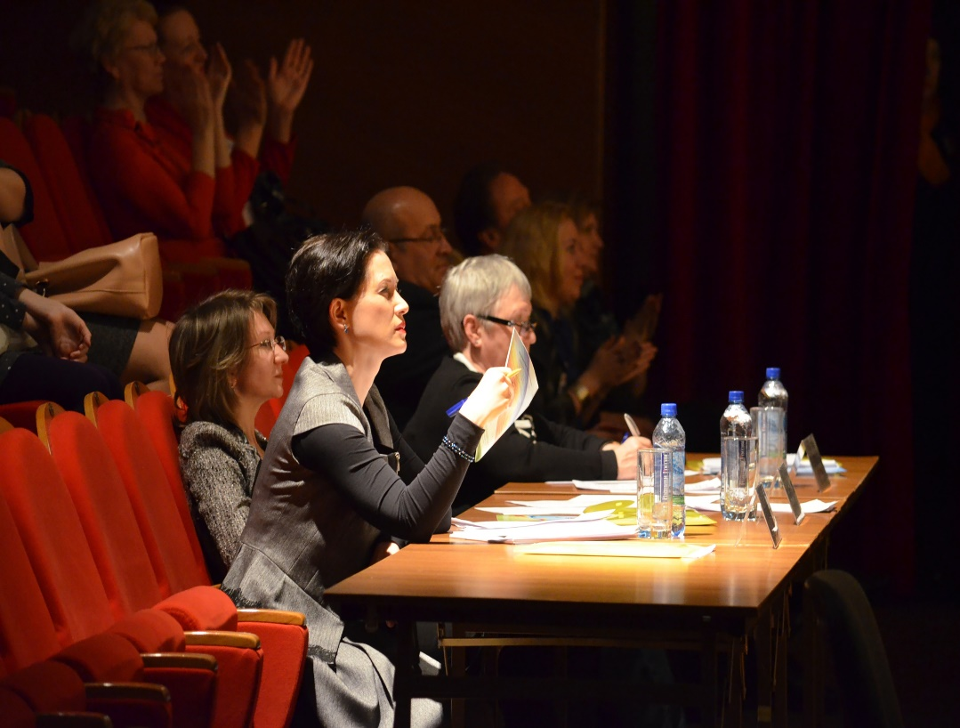
Описание перспектив дальнейшего развития
Установка проекта на ежегодной основе в МГЛУ и привлечение в активную жизнь университета больше студентов, а также выход на межвузовский уровень.

Slide 13
Смета расходов
Наименование | Количество | Стоимость | Сумма
Главный приз (статуэтка «Оскар») | 8 шт. | 569 руб. | 4552 руб.
Диплом (1,2,3 степени) | 9 шт. | 22 руб. | 198 руб.
Призы-сувениры для всех участников | 25 шт. | 100 руб. | 2500 руб.
Итого: |  |  | 7250 руб.

Slide 14
Спасибо за внимание!

